Slide 1
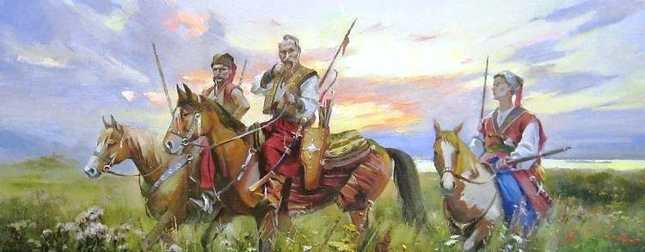
Народний переказ
“Прийом у запорожців”

Slide 2



З давніх-давен відомо: “Дерево життя - це гілочка, на якій ростуть три листочки.”
Символ
МИНУЛОГО
Символ
МАЙБУТНЬОГО
Символ
СУЧАСНОГО
Щоб правильно орієнтуватися у житті, щоб бути гідним нащадком своїх героїчних предків,треба знати минуле свого народу, історію.

Slide 3
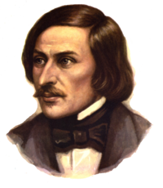

У минулому українського народу було таке неповторне явище, як Запорозька Січ. Це про неї писав Микола Гоголь:
“Так ось вона, Січ! Ось те гніздо звідки вилітають усі ті горді й дужі, як леви! Ось звідки розвивається воля й козацтво на всю Україну!”

Slide 4
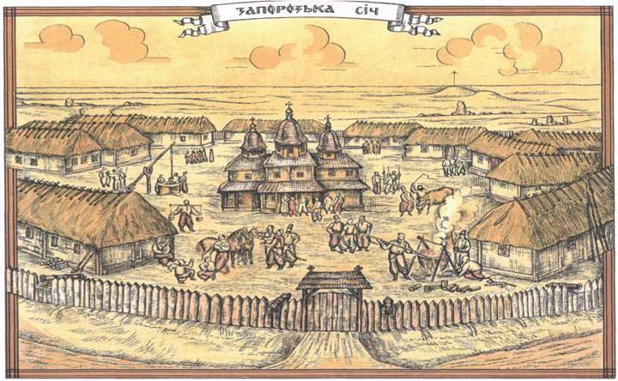
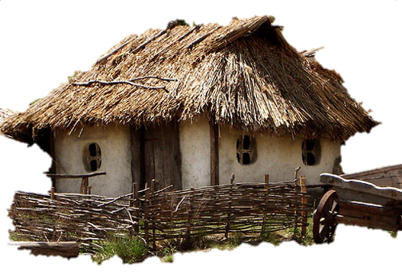

Тож я запрошую тебе побувати у ХІ-ХІІ столітті, зайти до козацького куреня, відкрити щось нове про життя козаків, оглянути джерела мудрості та лицарської відваги запорозьких козаків.
Натисни на курінь

Slide 5
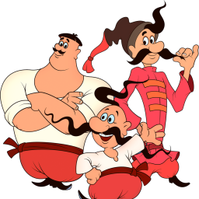
Козаки (запорожці)
Воїни- найманці
Вільні озброєні
люди
Члени самоврядних чоловічих військових громад
Представники військового стану

Slide 6
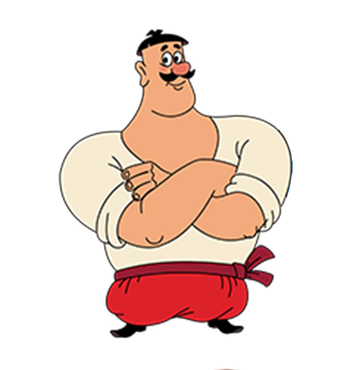
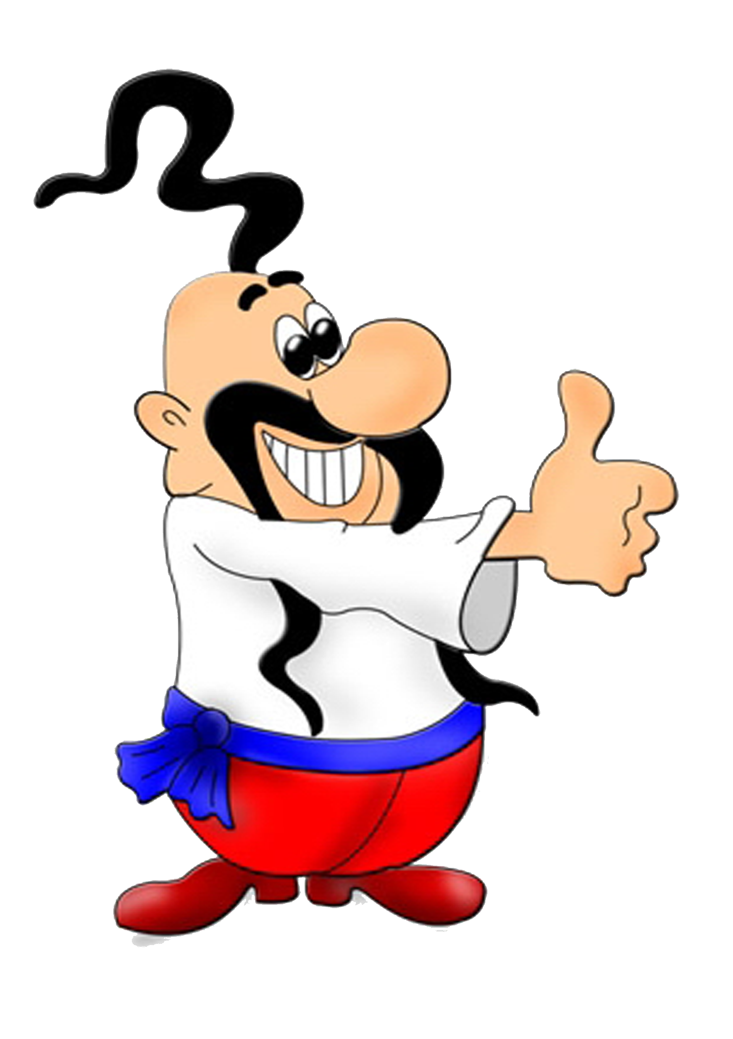
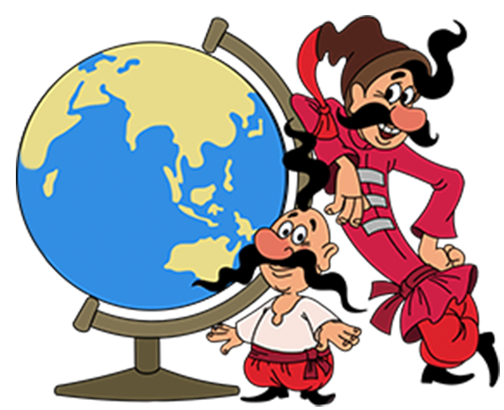
Основним заняттям козаків була війна:
Патрулювання торгових шляхів
Захист українських земель від татарських навал
Участь у військових кампаніях сусідніх володарів та захист кордонів сусідніх держав

Slide 7
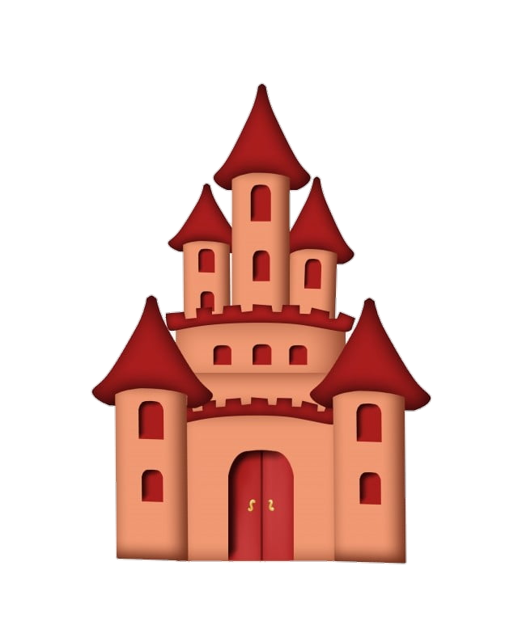
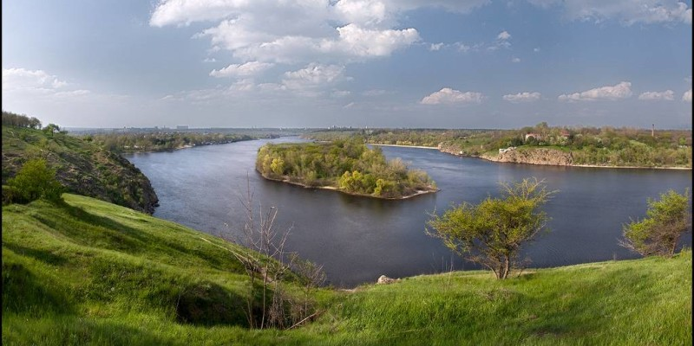
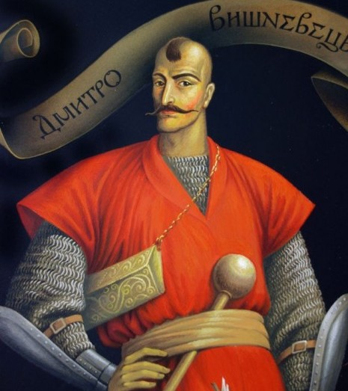
Острів
ХОРТИЦЯ
Натисни на фортецю
Князь Дмитро Вишневецький у 50-х роках ХVІ століття побудував на острові Мала Хортиця фортецю

Slide 8
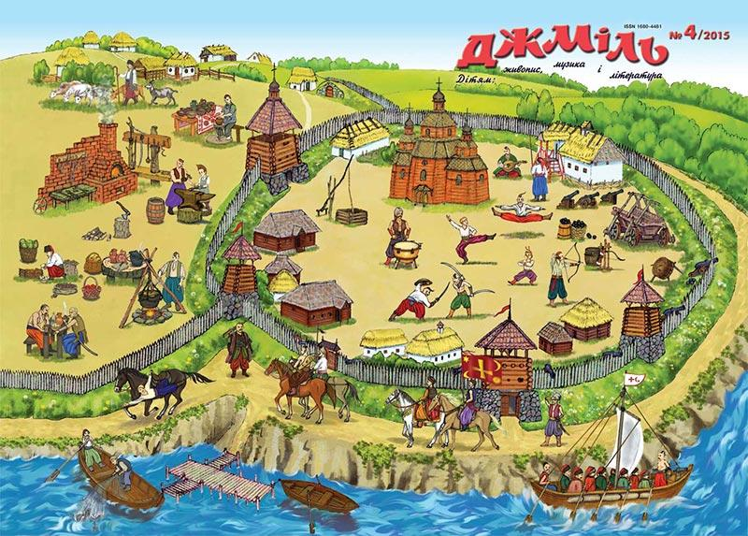
До складу гарнізону на Хортицькому острові входили як козаки, так і бояри, драби, слуги.
Проживання козаків Вишневецького єдиною громадою в специфічних умовах сприяло зародженню військово-політичної оргінізації запорозького товариства.

Slide 9
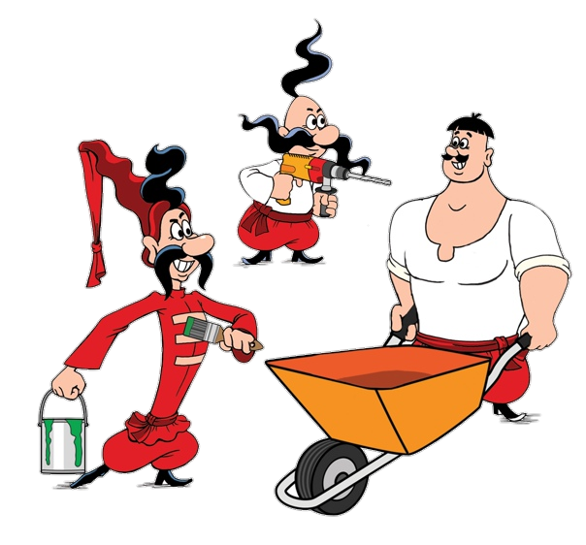
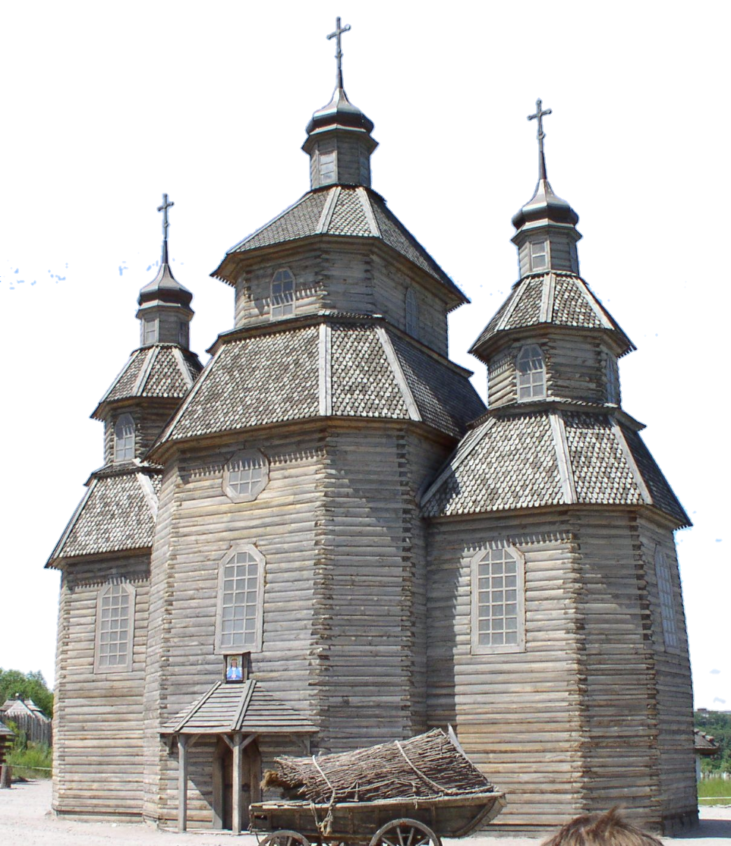
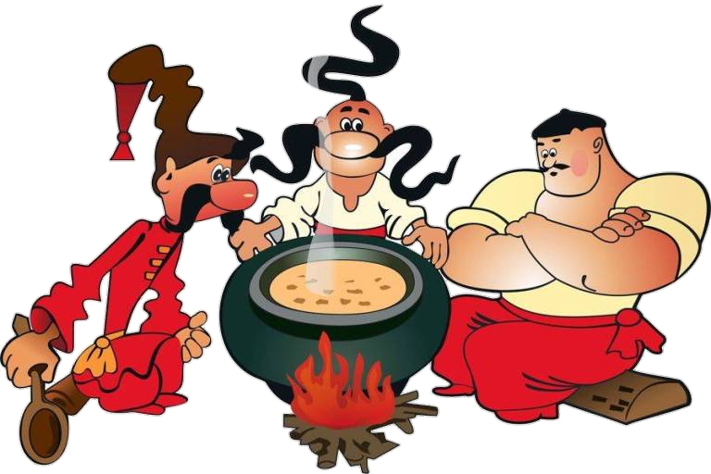
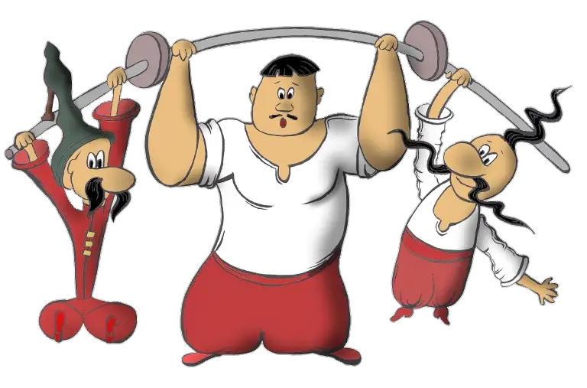
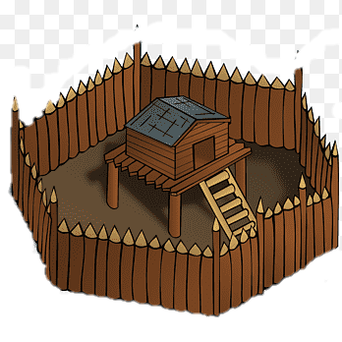
Запорізька Січ - це фортеця- містечко. На території фортеці зазвичай знаходилася церква, площа, адміністративні споруди, курені, комори тощо.
Довкола площі стояли хатки, так звані “коші” або “курені”.
У такій хатці жив один курінь з курінним отаманом.
Та козаки тільки спали тут або пересиджували негоду й дощі, латаючи одяг, чистячи зброю
На Січі козаки вправлялися їздити верхи, в стрілянині з рушниць та гармат, ремонтували човни.
Посеред Січі стояла церква Святої Покрови.
Стіни фортець запорозьких козаків були із насипів земляних валів і дерев’яних украплень

Slide 10

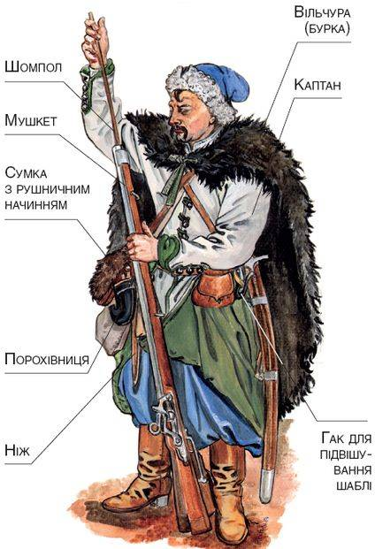
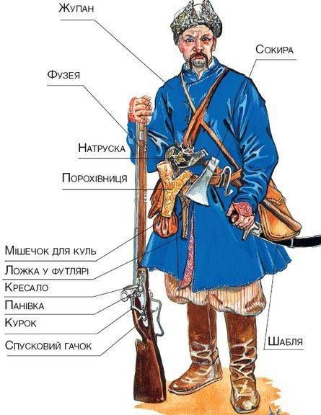
Арсенал козаків

Slide 11



Переказ - це усна оповідь про життєві факти, явища, драматичні ситуації, пов’язані з конкретними історичними подіями, інформація передається не очевидцями, а шляхом переповідання почутого.
У переказах історичне минуле змальовано правдоподібно
Народні перекази

Slide 12
Належить до переказів доби козаччини та національної війни 1648-1654 років.
Тут центральним образом виступають рядові козаки, їхній побут, звичаї.
Ідея: демонстрування винахідливості українських воїнів під час вибору гідних новобранців.
Тема: зображення побуту та звичаїв запорозьких козаків
Переказ “Прийом у запорожців”

Slide 13

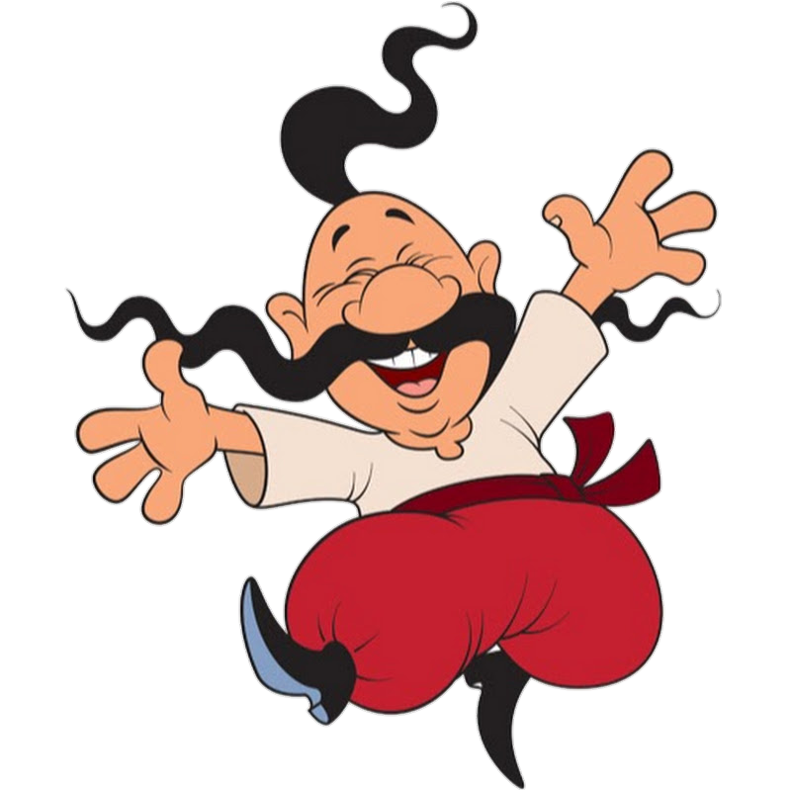

Прочитай переказ “Прийом у запорожців” у прикріпленому файлі чи за підручником
2. ЗА БАЖАННЯМ, уяви що ти козак, чи козачка, зроби своє фото в мальовничому образі, а як виглядали козаки ми сьогодні вивчили.

